Slide 1

List of On Going Projects
No. | Types of Project | Name of Project | Project Cost(s) - M&E Services | Completion Date | Client
 | Conventional | Cadangan Pembangunan Pangsapuri Servis yang mengandungi :- 1 blok pangsapuri 36 tingkat (628 unit) 1 blok pangsapuri 35 tingkat (612 unit) 1 blok bangunan 9 tingkat yang mengandungi Tempat letak kereta dari tingkat bawah hingga tingkat 9 Kemudahan Kemudahan berkaitan Di atas PT 61766, Cybersouth, Tanah Simpanan Melayu Dengkil, Mukim Dengkil, Daerah Speang, Selangor Darul Ehsan secara usahasama untuk Tetuan Alunan Prestasi Sdn Bhd . | 40,000,000.00 | 2024 | Alunan Prestasi Sdn Bhd.
 | Conventional | Cadangan Pembangunan Pangsapuri Seluas 8.25 Ekar (3.33 Hektar) yang mengandungi :- 3 tingkat podium tempat letak kereta 4 blok pangsapuri (14-17 tingkat) sebanyak 1030 unit. Kemudahan-kemudahan berkaitan 1 plot pembangunan perniagaan seluas 1.0 ekar Di atas PT 263562-PT263629 dan tanah kerajaan (simpanan jalan), Mukim Hulu Kinta (Kepayang), Daerah Kinta, Perak Darul Ridzuan untuk Tetuan : Atech Properties Sdn Bhd. | 30,000,000.00 | 2021 | A Tech Properties Sdn Bhd
 | Conventional | CADANGAN PEMBANGUNAN BERCAMPUR 6 BLOK PANGSAPURI PERKHIDMATAN 26 TINGKAT YANG MENGANDUNGI 2310 unit SERVIS APARTMENT DI ATAS LOT 62606 (LOT ASAL 25534), BANDAR SAUJANA PUTRA, MUKIM TANJUNG DUA BELAS, DAERAH KUALA LANGAT SELANGOR DARUL EHSAN. UNTUK TETUAN SERIBU BAIDURI SDN. BHD. | 120,000,000.00 | 2025 | Seribu Baiduri Sdn Bhd
 | Conventional | Cadangan Pembangunan Bagi Perumahan Strata Bertanah Fasa 3B yang terdiri daripada:- 72 unit rumah bandar strata 2 tingkat 245 unit rumah teres strata 2 tingkat 144 unit rumah bandar strata 2 tingkat 226 unit rumah teres strata 2 tingkat 259 unit rumah teres strata 2 tingkat di atas Plot PT60670 dan PT 60671, , Tanah Simpanan Melayu Dengkil, Mukim Dengkil, Daerah Sepang, Selangor untuk Tetuan Saga Tunas Sdn Bhd dan Permodalan Negeri Selangor Bhd. | 30,500,000.00 | 2022 | Edisi Megah Sdn Bhd

Slide 2
List of On Going Projects
No. | Types of Project | Name of Project | Project Cost(s) - M&E Services | Completion Date | Client
 | Conventional | Cadangan Pembangunan Bagi Perumahan Strata Bertanah yang terdiri daripada : 162 unit Rumah Teres 2 Tingkat 217 unit Rumah Teres 2 Tingkat 282 unit Rumah Bandar 2 Tingkat 208 unit Rumah Bandar 2 Tingkat Di atas Sebahagian Lot PT 61773, Tanah Simpanan Melayu Dengkil, Mukim Dengkil, Daerah Sepang, Selangor untuk Tetuan Saga Tunas Sdn Bhd dan Permodalan Negeri Selangor Bhd. | 28,000,000.00 | 2021 | Saga Tunas Sdn Bhd
 | Conventional | CADANGAN PEMBANGUNAN MEMBINA KOMPLEKS PERNIAGAAN YANG MENGANDUNGI : - A. 58 UNIT KEDAI PEJABAT (4-7 TINGKAT) B. 1 TINGKAT PASARAYA (TINGKAT LG2) C. 2-3 TINGKAT TEMPAT LETAK KENDERAAN (TINGKAT LG1 – TINGKAT 1) D. 9 TINGKAT HOTEL 158 BILIK (TINGKAT 2 – TINGKAT 10) DI ATAS PT 3276 SELUAS 5.66 EKAR, MUKIM TANAH RATA, DAERAH CAMERON HIGHLANDS, PAHANG DARU MAKMUR UNTUK CASA INSPIRASI SDN BHD. | 25,000,000.00 | 2021 | Casa Inspirasi Sdn Bhd
 | Conventional | CADANGAN SKIM PERUMAHAN YANG TERDIRI DARIPADA 28 BLOK PANGSAPURI KOS SEDERHANA 6 TINGKAT, 9 BLOK PANGSAPURI KOS SEDERHANA 6 TINGKAT DAN 2 BLOK PANGSAPURI KOS SEDERHANA 10 TINGKAT DI ATAS LOT 56505, 56506 DAN LOT 512912 SEHINGGA 519915, MUKIM HULU KINTA, DAERAH KINTA (KLEBANG), PERAK DARUL RIDZUAN UNTUK TETUAN CASA SUBANG SDN BHD | 30,000,000.00 | 2020 | Casa Subang Sdn Bhd
 | Conventional | Pembangunan Bercampur 9 tingkat (Termasuk 1 tingkat Mezzanin) beserta 3 tingkat separa bawah tanah yang mengandungi : A. Hotel 8 tingkat hotel (118 bilik) B. Pangsapuri Perkhidmatan 8 tingkat pangsapuri perkhidamatan (161 unit) C. Kedai Pejabat 2 tingkat 6 unit kedai pejabat ii. Tempat Letak Kereta separa bawah tanah (LG 1) yang mengandungi Kemudahan M&E di atas PLot PT 1819 (HSD 3897), Mukim Tanah Rata, Daerah Cameron Highland, Pahang Darul Makmur untuk Tetuan Cergas Asal (M) Sdn Bhd. | 11,000,000.00 | 2020 | Cergas Asal (M) Sdn BHd

Slide 3
List of On Going Projects
No. | Types of Project | Name of Project | Project Cost(s) - M&E Services | Completion Date | Client
 | Turnkey | Cadangan Pembangunan Perdagangan Bercampur Yang Mengandungi : a) 1 Blok Hotel - 11 tingkat (186 Bilik) b) 1 Blok Pangsapuri Perkhidmatan 17 Tingkat - Blok A (192 Unit) c) 1 Blok Pangsapuri Perkhidmatan 19 Tingkat - Blok B (251 unit) d) 1 Blok Pangsapuri Perkhidmatan 14 Tingkat - Blok C (167 unit) e) 4 Tingkat Podium Tempat Letak Kereta Bawah Tanah (Semi Basemen) di atas Lot 1844, Mukim Bentong, Daerah Bentong, Pahang Darul Makmur untuk Tetuan Triple Equity Sdn Bhd | 32,000,000.00 | 2021 | MITC Engineering Sdn Bhd
 | Conventional | CADANGAN MEMBINA SEBUAH SERVICED APARTMENT 27 TINGKAT YANG MENGANDUNGI : - 124 UNIT SERVICED APARTMENT (TYPE A HINGGA H) 25 TINGKAT TINGKAT BAWAH TEMPAT LETAK KERETA 1 TINGKAT BASEMENT TEMPAT LETAK KERETA 1 UNIT GYM DAN 1 UNIT BILIK SERBAGUNA DI TINGKAT 26 1 UNIT KOLAM RENANG DAN 1 UNIT JACUZZI DI TINGKAT 27 1 UNIT JACUZZI DI RUANG SKY DECK DI ATAS LOT 9778N, BANDARD IPOH, DAERAH KINTA, PERAK DARUL RIDZUAN, UNTUK TETUAN FUZE DEVELOPMENT ZK SDN BHD | 7,500,000.00 | 2023 | Fuze Development ZK

Slide 4
List of On Going Projects
No. | Types of Project | Name of Project | Project Cost(s) - M&E Services | Completion Date | Client
13 | Conventional | CADANGAN PEMBANGUNAN PERNIAGAAN 26 BLOK YANG MENGANDUNGI:- FASA I:(SOUTH ISLAND)I) 5 BLOK BANGUNAN 1 TINGKAT 57 UNIT KEDAI RUANG LEGAR BESERTA KEMUDAHAN AWAM. 2) 1 BLOK BANGUNAN 2 TINGKAT YANG MENGANDUNGI: 8 UNIT KEDAI 1 TINGKAT, 1 UNIT RUANG PEJABAT, 1 UNIT BILIK PENGAWAL,z UNIT BILIK SAMPAH,2 UNIT SURAU 1 UNIT P/E. FASA 2:NORTH ISLAND & SUNSET BOULEVARD: 15 BLOK BANGUNAN 1 TINGKAT 94 UNIT KEDAI, 1 UNIT RUANG LEGAR BESERTA KEMUDAHAN AWAM. 1 BLOK BANGUNAN 2 TINGKAT YANG MENGANDUNGI: 5 UNIT KEDAI 1 TINGKAT, 1 UNIT RUANG PEJABAT, 1 UNIT BILIK PENGAW AL,2 UNIT BILIK SAMPAH, 1 BLOK SURAU, 2 BLOK TANDAS, 1 BLOK P/E, DIATAS LOT 315220 MUKIM SUNGAI TERAP UNTUK TETUAN SILVERLAND CAPITAL SDN BHD | 12,500,000.00 | 2021 | Silverland Capital Sdn Bhd
15 | Conventional | Cadangan Pembangunan Bercampur Di Atas PT9678, PT 9679 Dan Lot 300947 - 302280, Mukim Teja, Daerah Kampar. Perak Darul Ridzuan Untuk Tetuan T-City (Ipoh) Sdn. Bhd. | 4,500,000.00 | 2020 | T-City (ipoh) Sdn Bhd

Slide 5
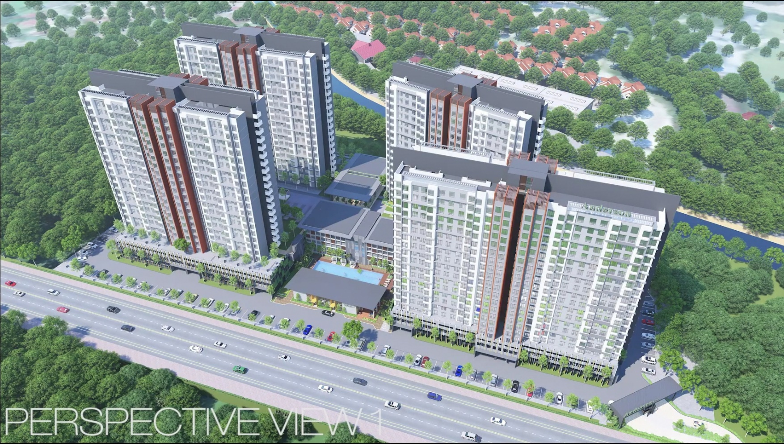
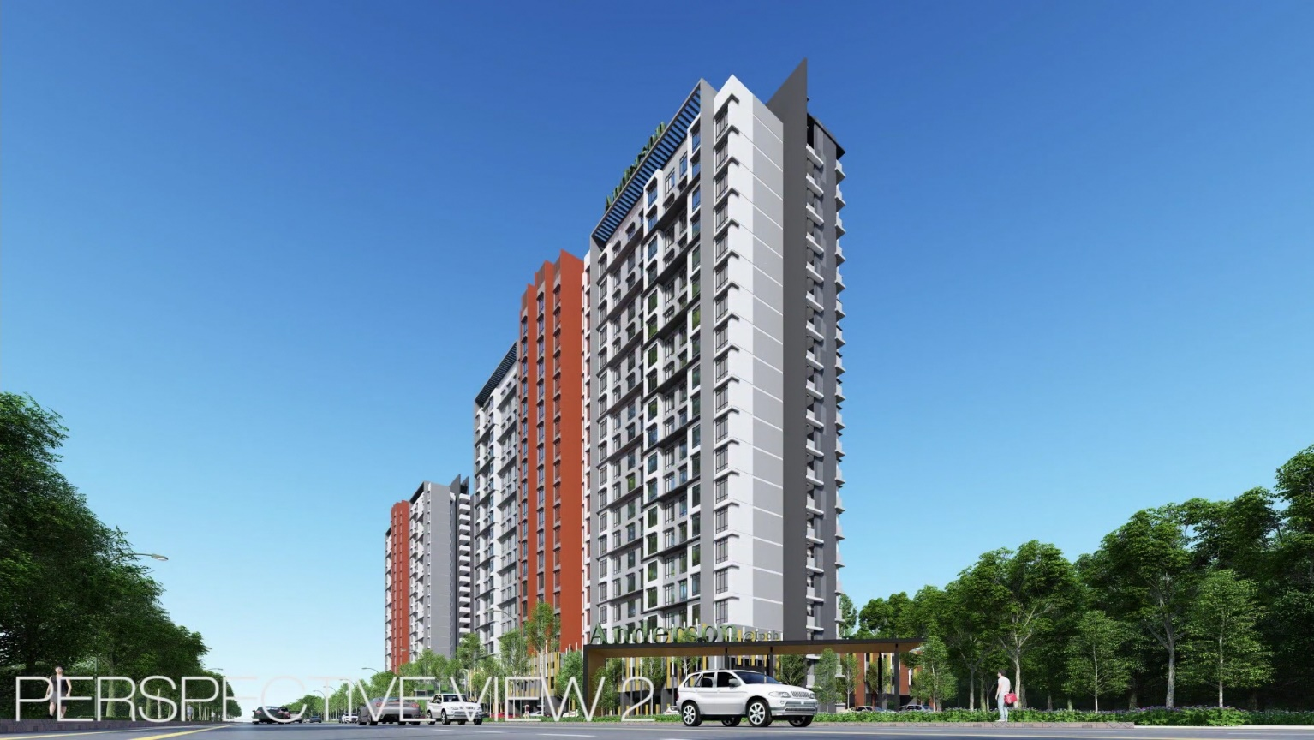
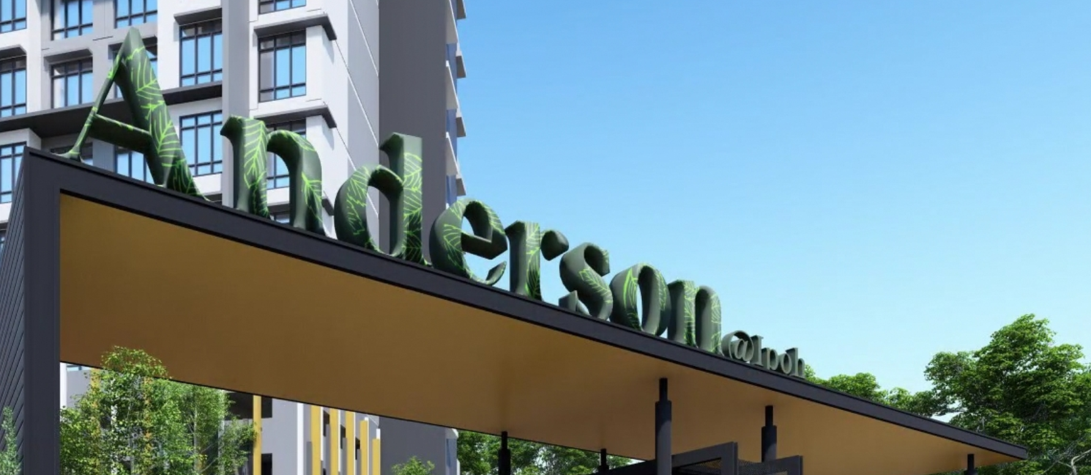
List of On Going Projects

Slide 6

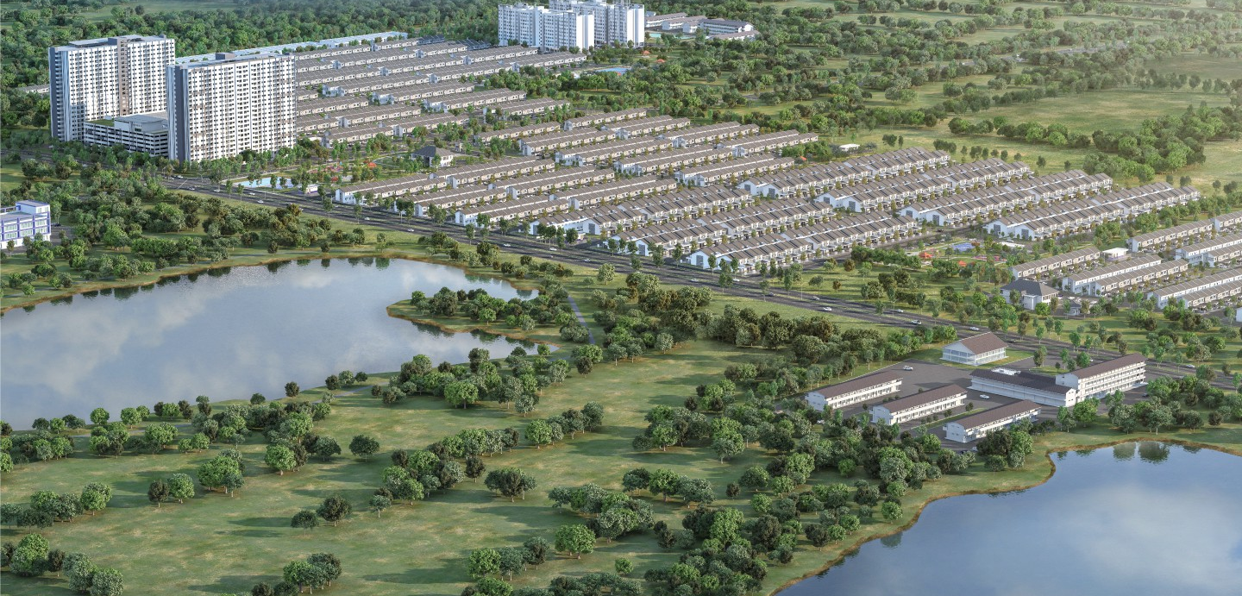
List of On Going Projects

Slide 7
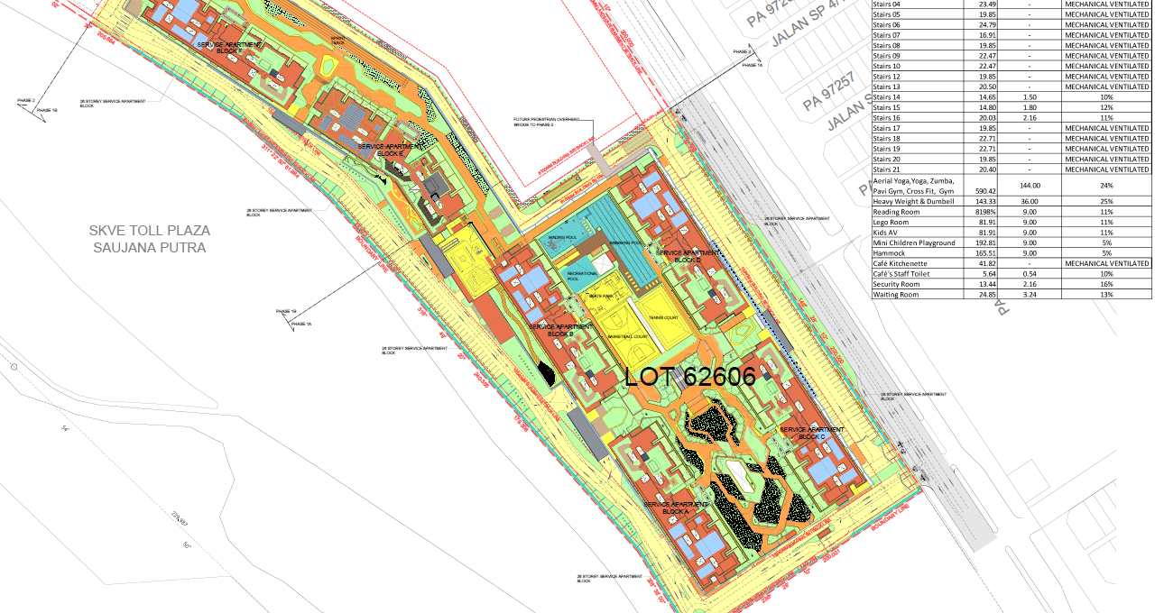
BSP 34
List of On Going Projects

Slide 8

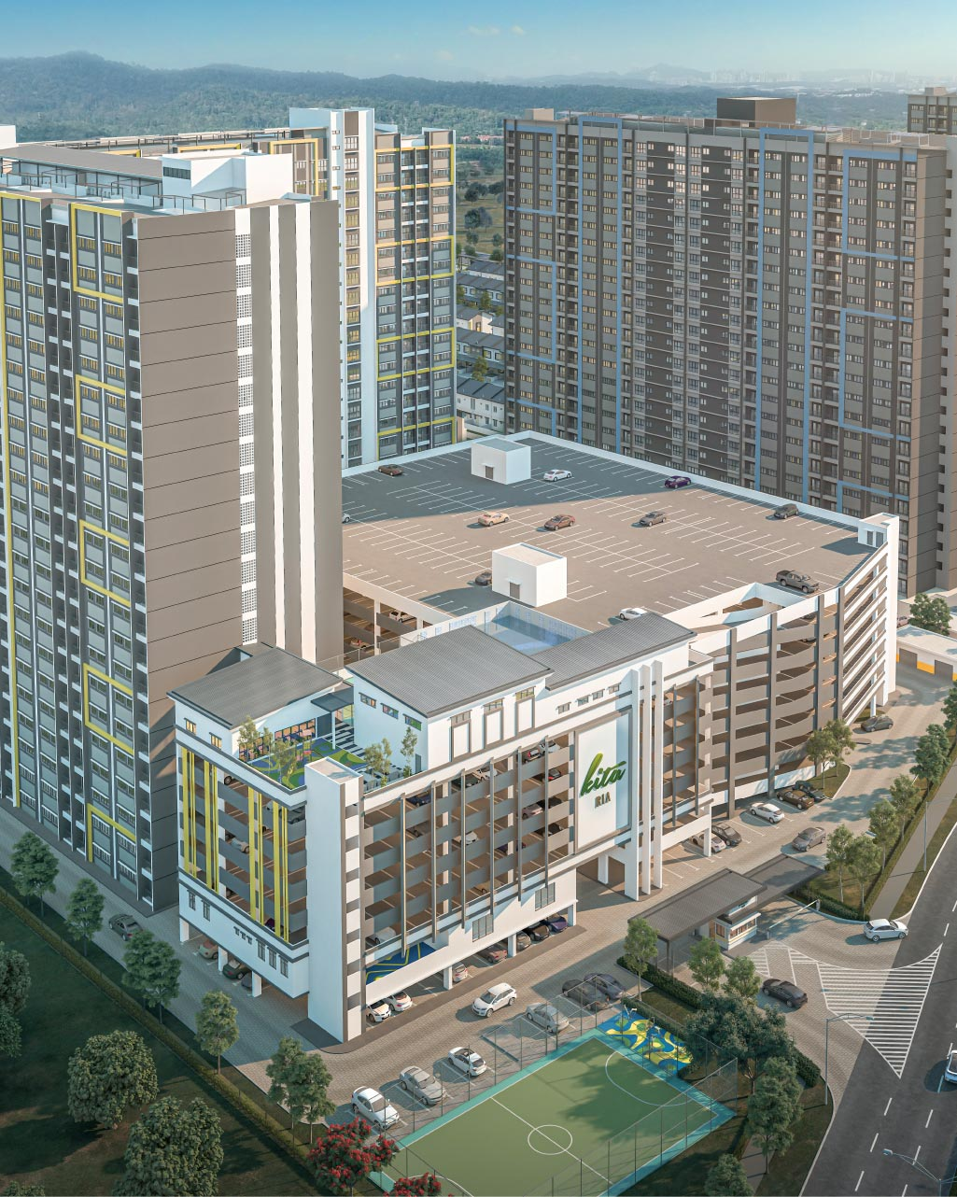
SAUJANA
List of On Going Projects

Slide 9
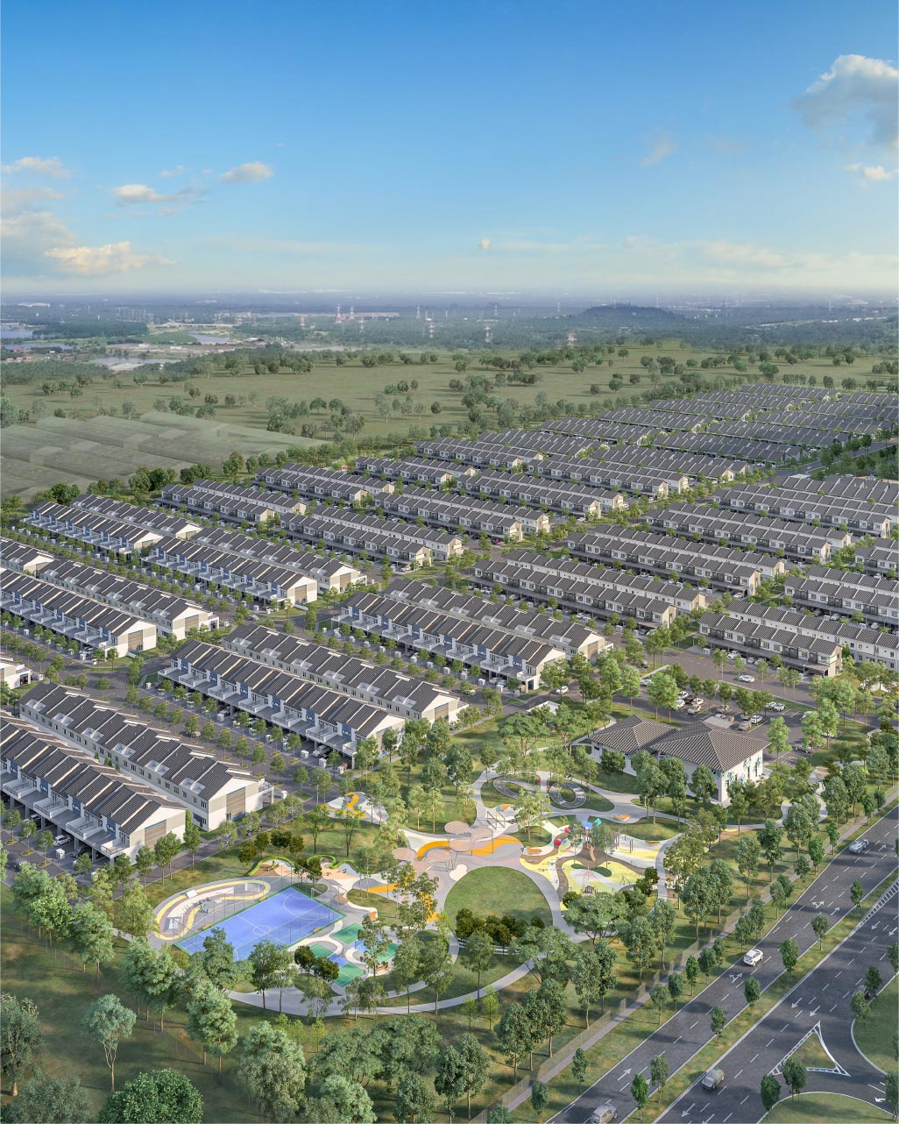

List of On Going Projects

Slide 10
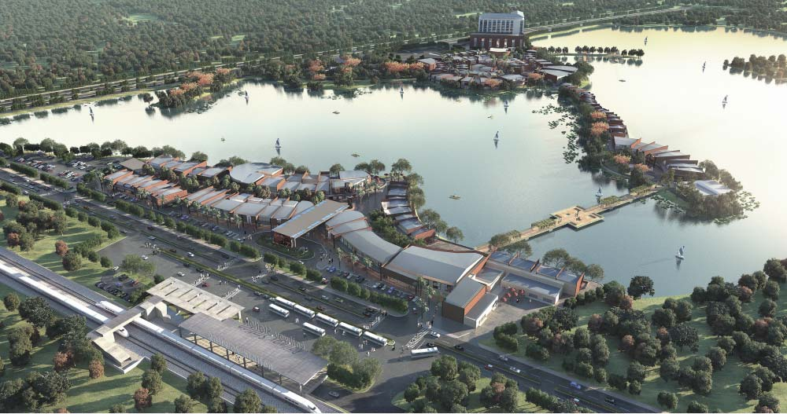
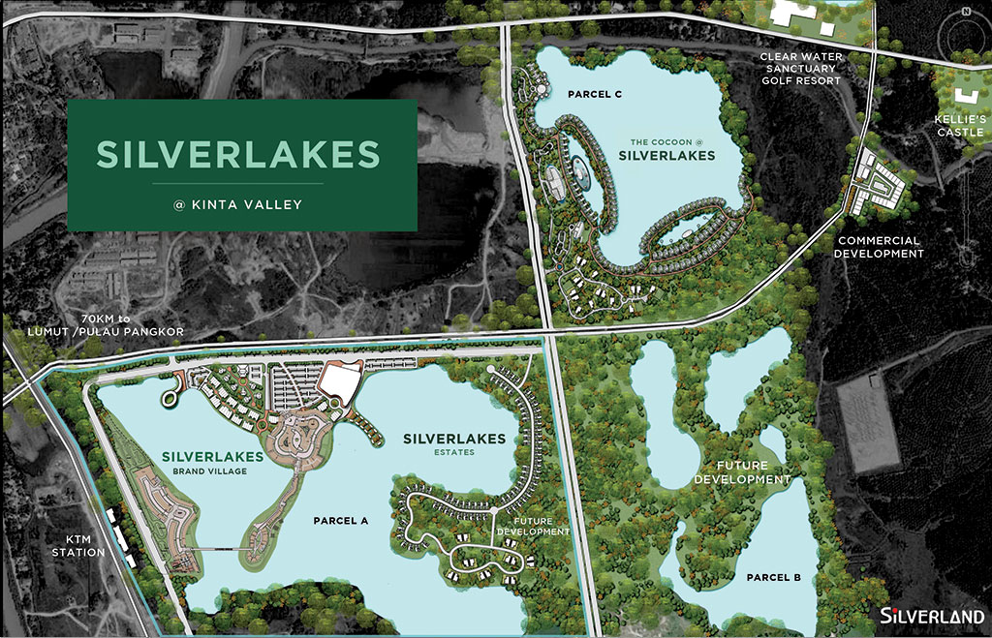

List of On Going Projects

Slide 11
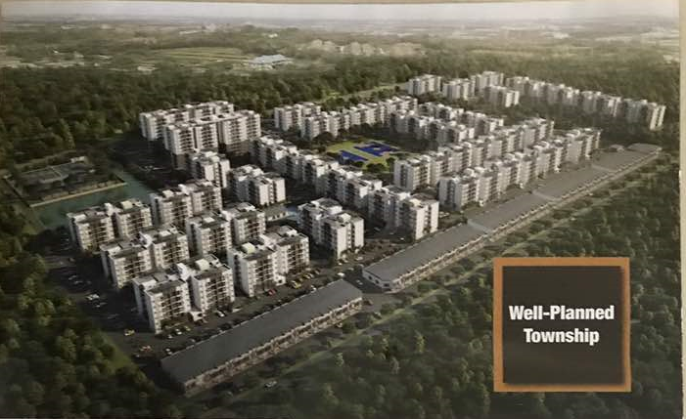
List of On Going Projects
CASA SUBANG, IPOH

Slide 12
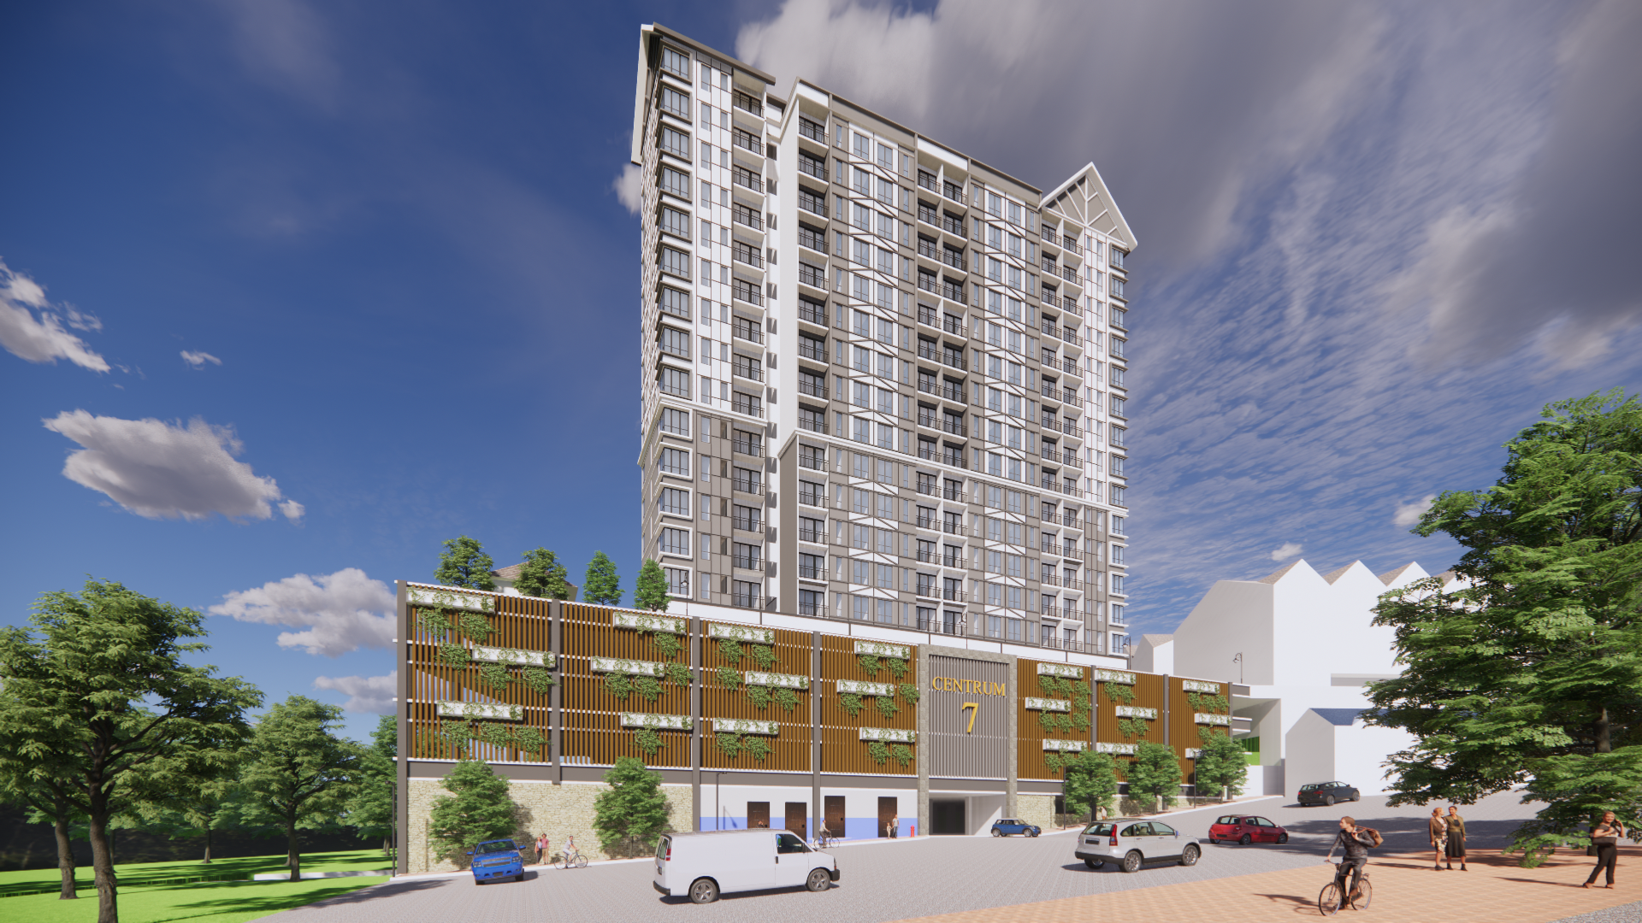
List of On Going Projects

Slide 13
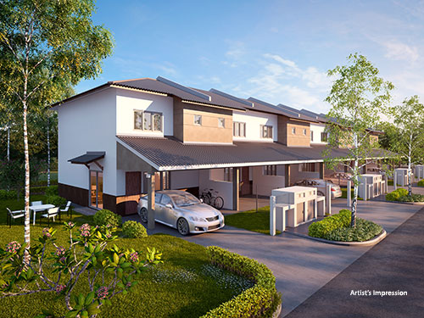
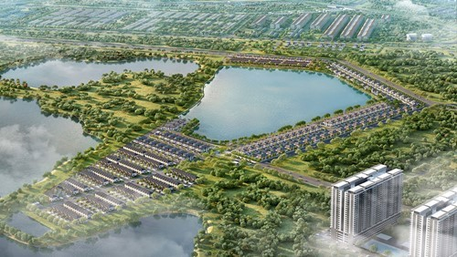
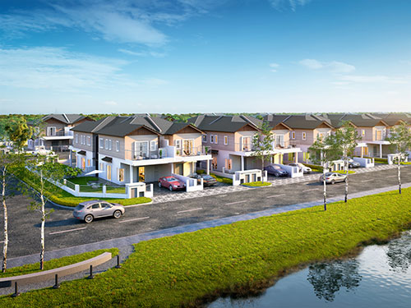
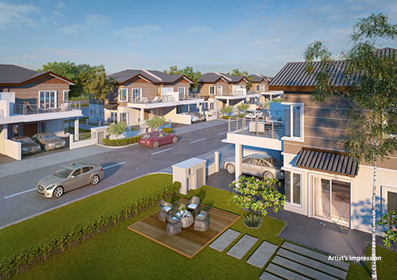

List of On Going Projects

Slide 14
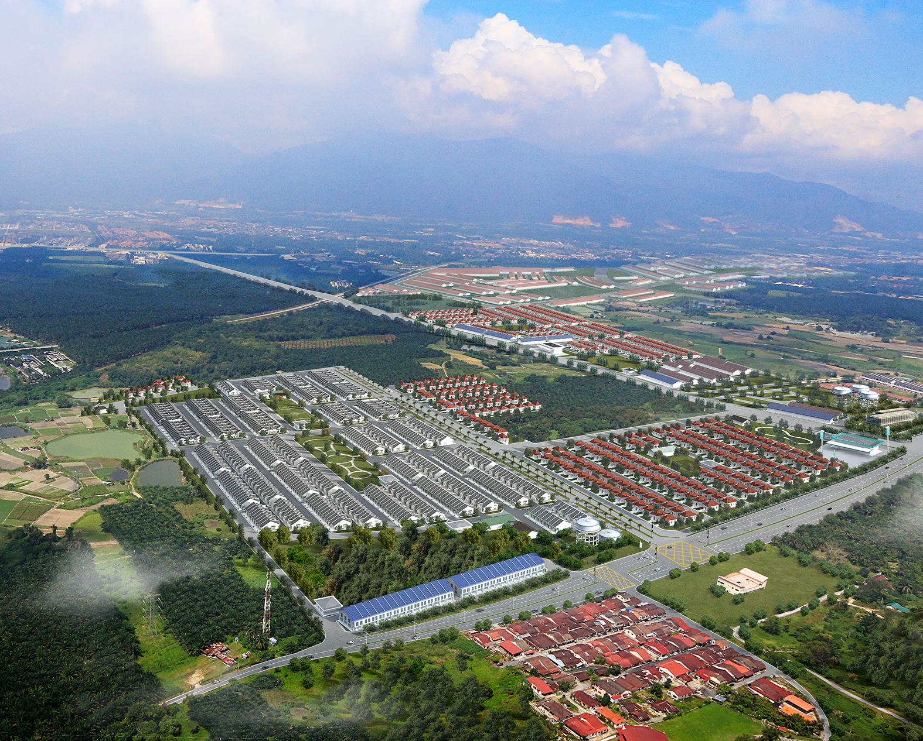

List of On Going Projects

Slide 15
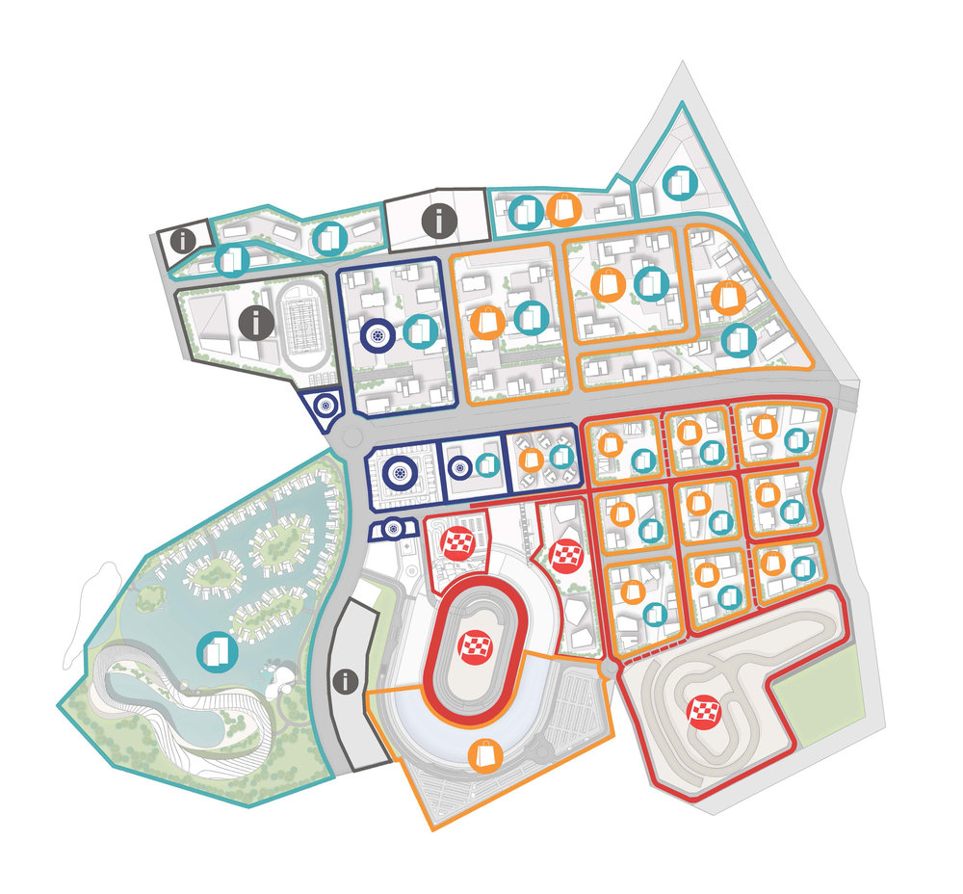
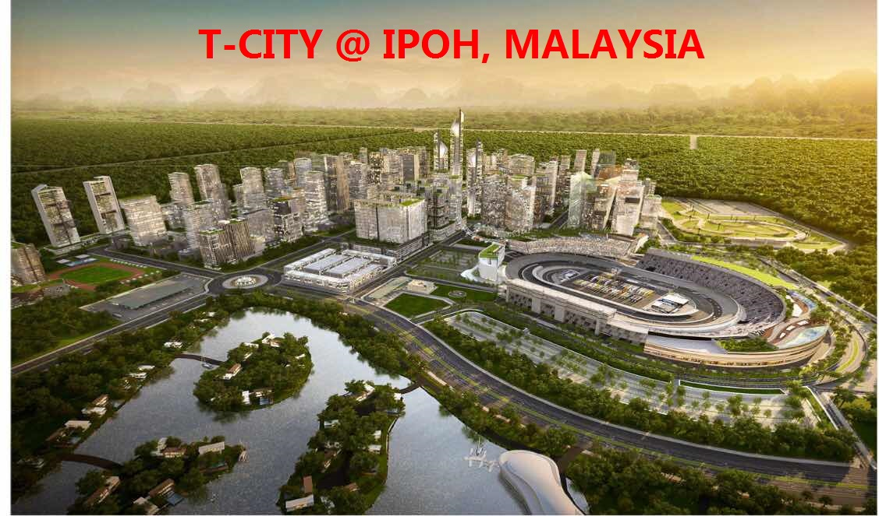
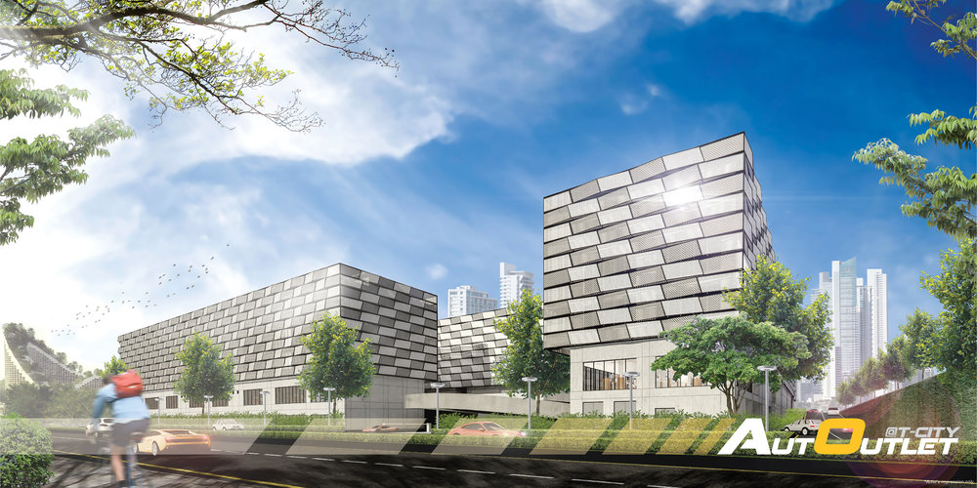

List of On Going Projects

Slide 16
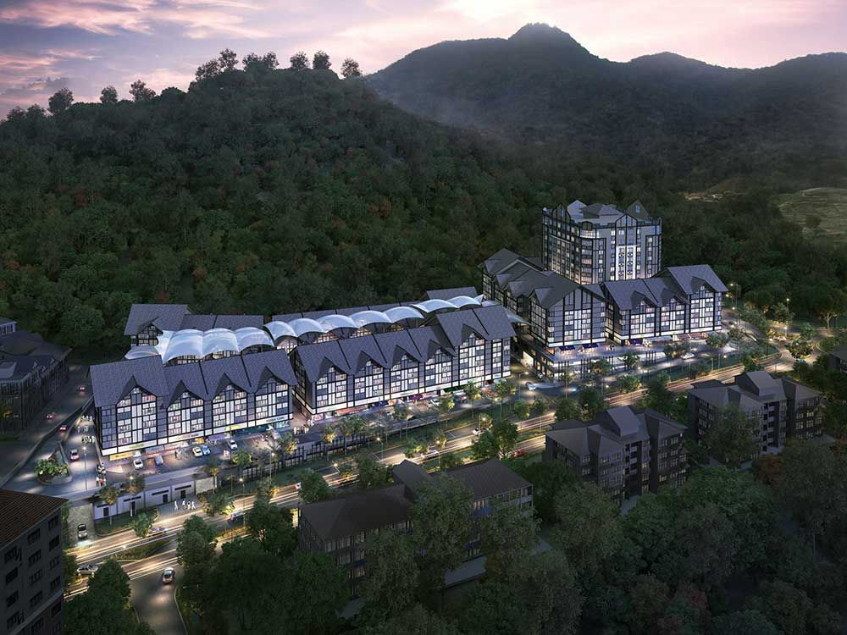
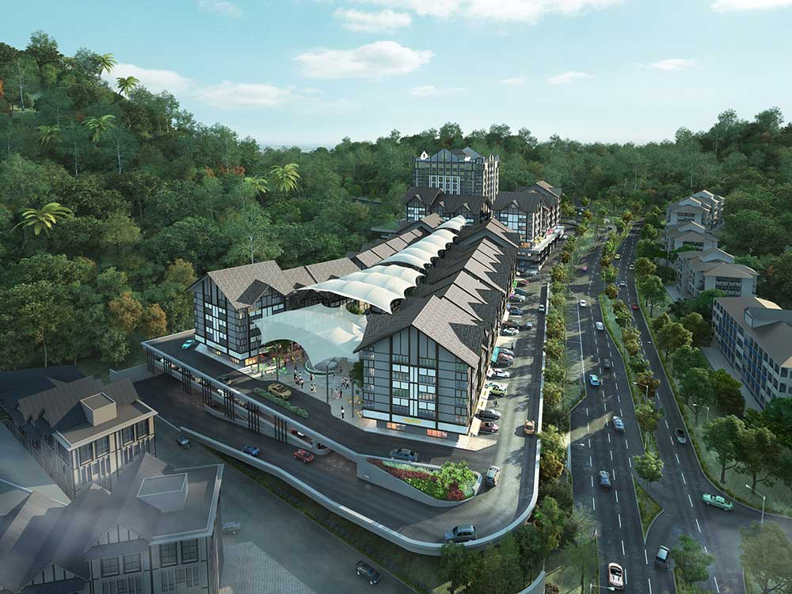

List of On Going Projects

Slide 17
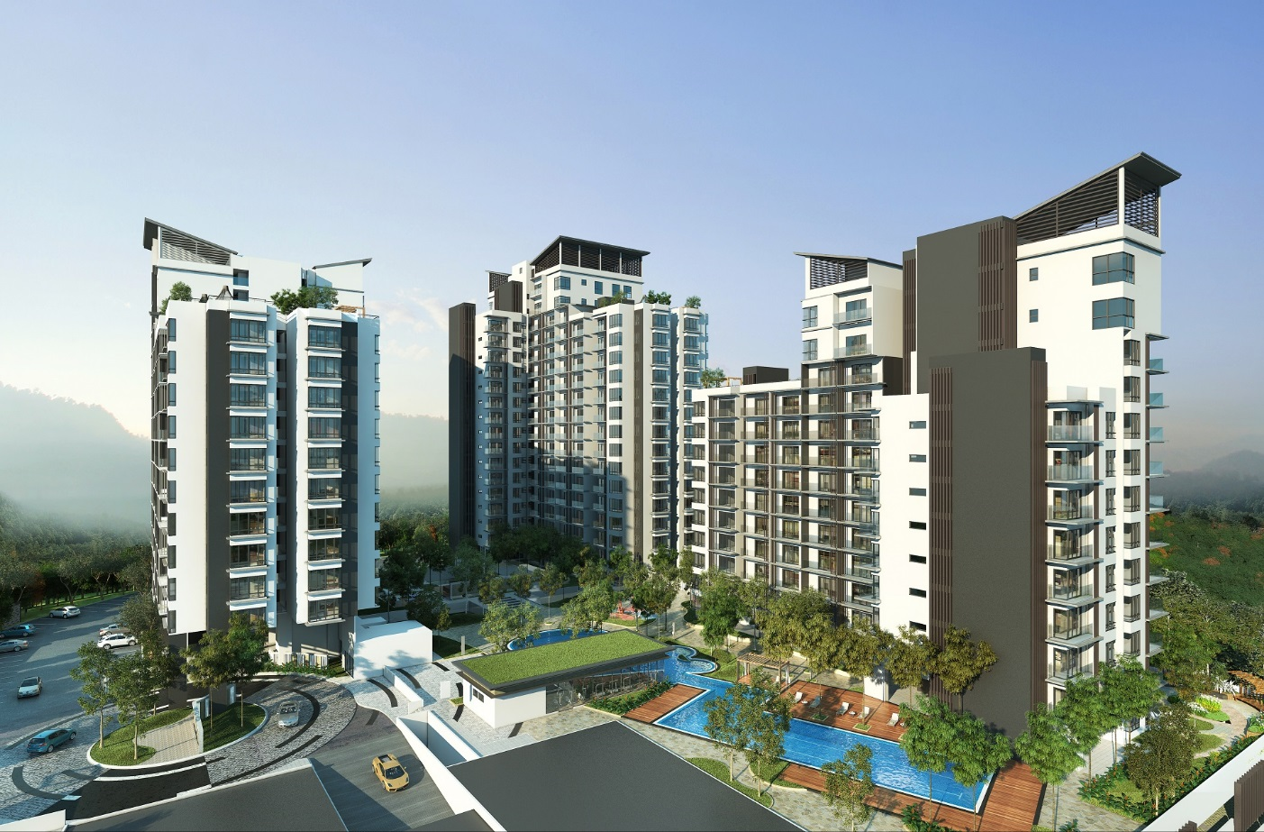
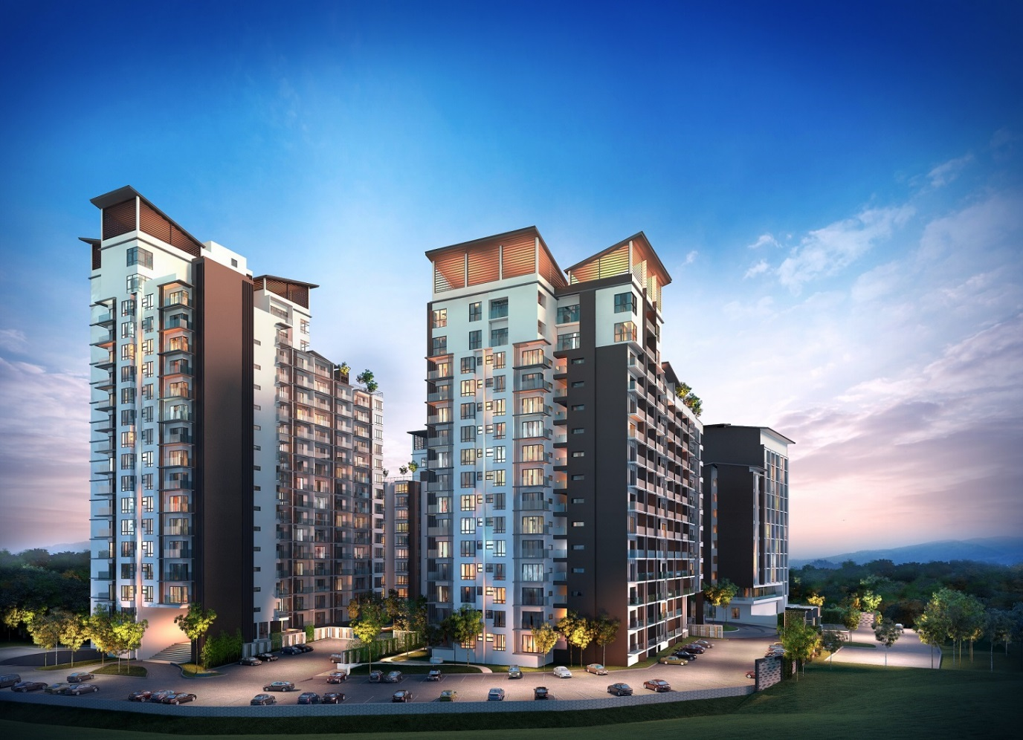

List of Completed Projects

Slide 18
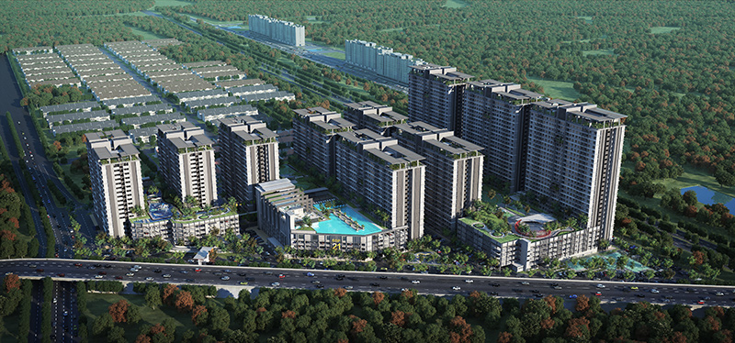

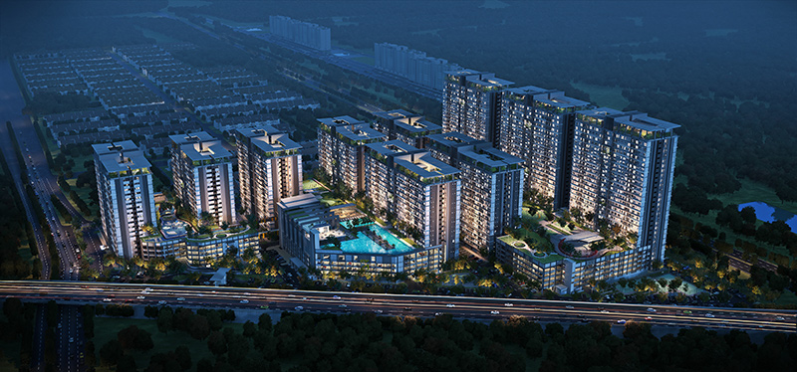
List of Completed Projects

Slide 19
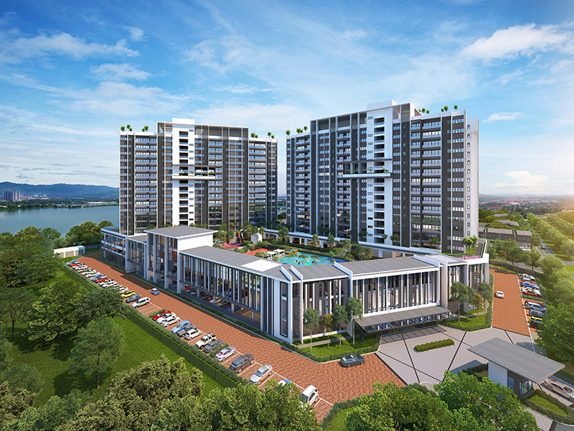
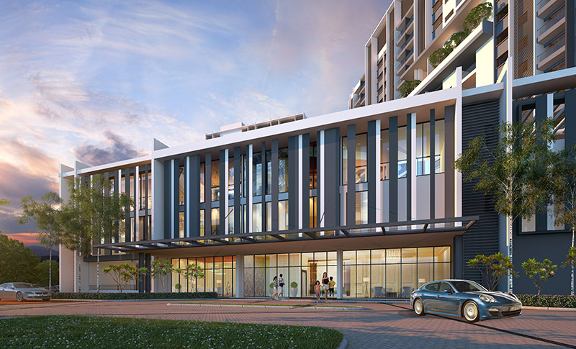
List of Completed Projects
SKYVILLA

Slide 20
List of Completed Projects
No. | Types of Project | Name of Project | Project Cost(s) - M&E Services | Completion Date | Client
 | Conventional | Cadangan Pembangunan Pangsapuri Perkhidmatan (10 Blok-2602 Unit Dan 28 Unit Ruang Perniagaan) Di Atas Lot 261O2 &PT 22276, Bandar Saujana Putra, Mukim Tanjung Dua Belas, Daerah Kuala Langat, Selangor Darul Ehsan Untuk Tetuan Utuh Sejagat Sdn. Bhd. | 100,000,000.00 | 2020 | Utuh Sejagat Sdn Bhd
11 | Conventional | CADANGAN PEMBANGUNAN 60 UNIT RUMAH KELUARGA ANGKATAN TENTERA PELBAGAI KELAS YANG MENGANDUNGI : PANGSAPURI 5 TINGKAT 55 UNIT, RUMAH BANDAR 2 TINGKAT 4 UNIT, 1 UNIT BANGLO 2 TINGKAT, 1 UNIT SURAU 1 TINGKAT, 1 UNIT GARAJ, 1 UNIT POS PENGAWAL, 2 UNIT RUMAH SAMPAH, 1 UNIT PENCAWANG ELEKTRIK, DAN SISTEM KUMBAHAN DI ATAS SEBAHAGIAN LOT 36, SEBAHAGIAN LOT 128, SEBAHAGIAN LOT 84, BERUKURAN 7.013 EKAR, DI MUKIM TANAH RATA, CAMERON HIGHLANDS, UNTUK TETUAN KEMENTERIAN PERTAHANAN MALAYSIA | 2,300,000.00 | 2017 | Casa Inspirasi Sdn Bhd
5 | Conventional | CADANGAN MENDIRIKAN 2 BLOK KONDOMINIUM 17 TINGKAT, 352 UNIT DI ATAS PT43938, D'ISLAND RESIDENCE, PUCHONG, MUKIM DENGKIL, DAERAH SEPANG, SELANGOR DARUL EHSAN UNTUK TETUAN ASTANA MODAL (M) SDN. BHD. DENGAN USAHASAMA KUMPULAN DARUL EHSAN SDN. BHD. | 20,000,000.00 | 2018 | Astana Modal (M) Sdn Bhd
6 | Conventional | CADANGAN PEMBANGTNAN YANG MELIBATKAN : .136 LNIT RI.IMA}I BERKEMBAR 2 TINGKAT -272 UI{IT RI.]IUAII KLUSTER 2 TINGKAT -68 UNIT RUMAII PANGSA KOS SEDERHANA -68 UNIT RUhIAH PA}{GSA KOS SEDERHANA RENDAH -136 UNIT RUMAII KOS RENDAII DI ATAS LOT PT 14809, KAWASAN REZAB MELAYU AIR IIITAM, MUKTM DEI\GKIL, DAERAII SEPANG, SELANGOR DARUL EHSAN. | 17,000,000.00 | 2019 | Pelangi Homes Sdn Bhd

Slide 21
List of Completed Projects
No. | Types of Project | Name of Project | Project Cost(s) - M&E Services | Completion Date | Client
1 | Turnkey | Proposed 2 Blocks 24 Storey Service Apartment At Bandar Saujana Putera, Selangor DE For Seribu Baiduri Sdn. Bhd. | 28,000,000.00 | 2015 | Seribu Baiduri Sdn Bhd
2 | Conventional | CADANGAN PEMBANGUNAN LEMBAH RUIL 3 BLOK YANG MENGANDUNGI (36 UNIT ) KEDAI DAN (381 UNIT) PANGSAPURI 7 1/2 TINGKAT, TERMASUK 1 TINGKAT SUB-BASEMENT TEMPAT LETAK KERETA, 1 UNIT RUMAH SAMPAH, 1 UNIT PENCAWANG ELEKTRIK DAN KAWASAN LANSKAP TINGKAT BUMBUNG DI ATAS LOT PT 1667, MUKIM TANAH RATA, DAERAH CAMERON HIGHLANDS, PAHANG DARUL MAKMUR UNTUK TETUAN CERGAS ASAL (M) SDN BHD. | 12,000,000.00 | 2016 | Cergas Asal (M) Sdn Bhd
3 | Conventional | Proposed 1 Blok of 11 Storey Service Apartment on Lot 353, PN 2519, Mukim Tanah Rata, cameron Highlands, Pahang DM Untuk Tetuan Cergas Asal Sdn. Bhd. | 9,000,000.00 | 2015 | Cergas Asal (M) Sdn Bhd
4 |  | Cadangan Pembangunan Lembah Ruil Di Atas Lot 353 PN2519 Mukim Tanah Rate, Cameron Highlands, Pahang Darul Makmur Untuk Tetuan Cergas Asal Sdn. Bhd. - Infrastructure | 6,000,000.00 | 2014 | Cergas Asal (M) Sdn Bhd
5 | Conventional | Apponited by Morubina Sdn. Bhd. To review the M & E Consultant Engineer's designs and to provide recommendations for improvement to Kinta River Front Hotel & Suites project. | . | 2011 | Morubina Sdn Bhd
6 | Conventional | Cadangan Pembangunan 2 Blok Pangsapuri 20 Tingkat Mengandungi 998 Unit Dan 1 Blok Tempat Letak Kereta Dan Rumah Kelab 6 1/2 Tingkat Di Atas Plot B,Mukim Petaling, Selangor DE Untuk Tetuan Pelangi Homes Sdn.Bhd. |  | 2010 | Pelangi Homes Sdn. Bhd.
7 | Conventional | Cadangan Pembangunan 2 Blok 21 Tingkat Mengandungi 840 Unit Pangsapuri Dan 1 Blok Tempat Letak Kereta 6 1/2 Tingkat Di Atas Lot 8373 & 8374, Mukim & Daerah Petaling, Selangor DE Untuk Tetuan Ivana Development Sdn. Bhd. |  | 2010 | Ivana Development Sdn. Bhd.

Slide 22
List of Completed Projects
No. | Types of Project | Name of Project | Project Cost(s) - M&E Services | Completion Date | Client
8 | Conventional | Cadangan pembangunan Apartment Yang Mengandungi :‐ i) 1 Blok Rumah Pangsa Kos Rendah 11 Tingkat ii) 1 Blok Rumah pangsa Kos Sederhana Rendah 11 Tingkat iii) 3 Blok apartment 17 TingkatBerjumlah 960 Unit Di Atas Sebahagian Lot PT 23787 (PT 12188) Mukim Sg. Buloh, Daerah Petaling, Selangor DE Untuk Tetuan Tropicana Golf & Country Resort Berhad |  | 2009 | Tropicana Golf & Country Resort Berhad
9 | Conventional | Cadangan Pembangunan 1712 Unit Pangsapuri Yang Mengandungi Blok A, B, C & D (24 Tingkat) Dan Blok Rumah Kelab (8 Tingkat) Di Atas Lot 201 (PT 31326/KM 2A), Persiaran Tropicana, Tropicana Golf & Country Resort,Mukim Sg. Buloh, Daerah petaling, Selangor DE |  | 2008 | Tropicana Golf & Country Resort Berhad
10 | Conventional | Cadangan Pindaan Kepada Pelan Yang Telah Diluluskan Rujukan No. MDKL/JKB/4/OSC/4/705 Bertarikh 25/06/2005 Bagi Cadangan 78 Unit Rumah Kedai Pejabat 2 Tingkat Kepada 78 Unit Kedai Pejabat Yang Mengandungi :‐ i) 12 Unit Kedai Pejabat 3 Tingkat ii) 66 Unit Kedai Pejabat 2 Tingkat Di Atas Sebahagian Plot A, Lot PT 21339, Bandar Saujana Putra, Mukim Tg. Dua Belas, Daerah Kuala Langat, Selangor DE Untuk Tetuan Seribu Baiduri Sdn. Bhd. |  | 2008 | Seribu Baiduri Sdn Bhd
11 | Conventional | Cadangan 90 Unit Rumah Bandar 2 Tingkat (20’ x 60’) Di Atas PT Lot 27756 Hingga PT Lot 27920, Mukim Dengkil, Daerah Sepang, Selangor DE Dalam Projek Usahasama Antara Tetuan Setiausaha Kerajaan Negeri Selangor (Perbadanan) Dengan Tetuan Azam Perspektif Sdn |  | 2008 | Setiausaha Kerajaan Negeri Selangor / Azam Perspektif Sdn. Bhd.

Slide 23
List of CompletedProjects
No. | Types of Project | Name of Project | Project Cost(s) - M&E Services | Completion Date | Client
12 | Conventional | Cadangan Pindaan Kepada Pelan Kelulusan No. Ruj. MDKL/JKB/4/KPB/OSC/4/704 Bertarikh 28 November 2005 Bagi :‐ Cadangan Membina Dan Menyiapkan : PT 23417 i) RT2 – 348 Unit Rumah Teres 2 Tingkat ii) 2 Unit Pencawang Elektrik Sebahagian PT 23418 i) RT1 – 220 Unit Rumah Teres 1 Tingkat ii) 1 Unit Pencawang Elektrik Di Atas Sebahagian Plot C (231.55 Ekar), PT 23417 Dan Sebahagian PT 23418, Bandar Saujana Putra, Mukim Tg. Dua Belas, Daerah Kuala Langat, Selangor DE Untuk Tetuan Permodalan Negeri Selangor Bhd Dan Tetuan Jatidiri Gigih Sdn. (Pindaan Daripada 348 Unit Rumah Teres 2 Tingkat ‐ RT2 Kepada 390 Unit Rumah Teres 1 Tingkat – RT1 Di Atas Lot 23417) |  | 2009 | Permodalan Neg. Selangor Bhd. / Jatidiri Gigih Sdn. Bhd.
13 | Conventional | Cadangan Pembangunan Bagi Membina :‐ i) 376 Unit Rumah Berkelompok 2 Tingkat Dan ii) 2 Pencawang Elektrik Di Atas Sebahagian Lot 26136 Dan 26138, Seluas 231.55 Ekar, Mk. Tg 12, Daerah Kuala Langat, Selangor DE Untuk Tetuan Permodalan Negeri Selangor Bhd. Dan Tetuan Jatidiri Gigih Sdn. Bhd. |  | 2008 | Permodalan Neg. Selangor Bhd. / Jatidiri Gigih Sdn. Bhd.
14 | Conventional | Bekalan Elektrik Ke Permohonan Kebenaran Merancang (Pindaan) Cadangan Pembangunan Rancangan Perkampungan Tersusun (RPT) Di Atas Tanah Kerajaan Lot 36537 ‐ 149878, Mukim Hulu Kinta, Daerah Kinta, Perak DR (Luas Kawasan 106.22 Ekar) |  | 2008 | Generasi Simbolik Sdn. Bhd. / PKNPk

Slide 24
List of Completed Projects
No. | Types of Project | Name of Project | Project Cost(s) - M&E Services | Completion Date | Client
15 | Design & Build | Cadangan Pembangunan Klinik Kesihatan 3 Tingkat Di Atas Lot 309431, Lot 309433 & Lot 309434, Buntong, Mukim Hulu Kinta, Daerah Kinta, Perak DR | 15,000,000.00 | 2008 | Kementerian Kesihatan Malaysia
16 | Conventional | Cadangan Pindaan (Redesign) Ke Atas Pelan Yang Telah Diluluskan Sebuah Bangunan 2 Tingkat DiTukar Kepada 1 ½ Tingkat Di Atas Lot 26181, Jalan Datoh, Ipoh, Perak DR |  | 2009 | Haewaytian Rest. Sdn. Bhd.
17 | Conventional | Cadangan Membina 3 Blok Kilang 1 Tingkat Dan 1 Blok Pejabat 2 Tingkat Di Atas PT 30131, Off Jalan Johan 2/1, Estet Perindustrian Pengkalan II, Mk. Sg. Terap, Perak DR |  | 2008 | T.S Plastic Sdn. Bhd.
18 | Turnkey | Cadangan Pembangunan Usahasama Di Antara Tetuan Permodalan Negeri Selangor Bhd (PNSB) Dan Tetuan Seribu Baiduri Sdn. Bhd. Lot 18337, Mukim Tanjung Dua Belas, Daerah Kuala Langat, Selangor DE – 11kv TNB Injection Feeder From Existing PPU Masteron To Propos |  | 2007 | Seribu Baiduri Sdn. Bhd.
19 | Conventional | Cadangan Pembangunan Usahasama Di Antara Tetuan Permodalan Negeri Selangor Bhd (PNSB) Dan Tetuan Seribu Baiduri Sdn.Bhd Untuk Membina 10 Blok (800 Unit) Rumah Pangsa Kos Sederhana Rendah 5 Tingkat Serta Kemudahan |  | 2007 | Seribu Baiduri Sdn. Bhd.
20 | Conventional | Bekalan Elektrik Ke Cadangan Pembangunan Usahasama Di Antara Tetuan Permodalan Negeri Selangor Bhd (PNSB) Dan Tetuan Utuh Sejagat Sdn. Bhd. Untuk Membina 436 Unit Rumah Teres Kos Sederhana 2 Tingkat Di Atas Sebahagian Plot B Seluas 140.00 Ekar, Lot PT 173 |  | 2007 | Utuh Sejagat Sdn. Bhd.

Slide 25
List of Completed Projects
No. | Types of Project | Name of Project | Project Cost(s) - M&E Services | Completion Date | Client
21 | Conventional | Bekalan Elektrik Ke Cadangan Pembangunan Usahasama Di Antara Tetuan Permodalan Negeri Selangor Bhd (PNSB) Dan Tetuan Seribu Baiduri Sdn.Bhd Untuk Membina 264 Unit Rumah Teres Kos Sederhana Rendah 2 Tingkat Di Atas Tapak 13.99 Ekar Daripada Plot A (390.14 |  | 2007 | Seribu Baiduri Sdn. Bhd.
22 | Conventional | Bekalan Elektrik Ke Cadangan Pembangunan Usahasama Di Antara Tetuan Permodalan Negeri Selangor Bhd (PNSB) Dan Tetuan Seribu Baiduri Sdn. Bhd. Untuk Membina Toll Plaza Di Atas Plot A (390.14 Ekar), Sebahagian Lot PT 17330, Mukim Tanjung Dua Belas, Daerah Kuala Langat | 1,800,000.00 | 2007 | Seribu Baiduri Sdn. Bhd.
23 | Conventional | Cadangan Rumah Pangsa Kos Rendah (7 Blok Jenis A ‐ 616 Unit Apartment & 154 Unit Kedai) Dan Rumah Pangsa Kos Sederhana Rendah (3 Blok Jenis B ‐ 264 Unt Apartment & 66 Unit Kedai) Di Atas Lot 16933, Kota Perdana, Mk. Petaling. | 882,000.00 | 2004 | Alunan Prestasi Sdn. Bhd
24 | Conventional | Bekalan Elektrik Ke Cadangan 648 Unit Pangsapuri Kos Sederhana 20 Tingkat | 250,000.00 | 2004 | Angsana Abadi Sdn. Bhd.
25 | Conventional | Cadangan Pembangunan Perumahan Di Atas Sebahagian Plot B, Seluas 190.170 Ekar, Mk. Petaling, Daerah Petaling, Selangor DE Yang Mengandungi 56 Unit Kedai & 224 Unit Apartment | 10,000,000.00 | 2004 | Pelangi Homes Sdn. Bhd.

Slide 26
List of Completed Projects
No. | Types of Project | Name of Project | Project Cost(s) - M&E Services | Completion Date | Client
26 | Conventional | Cadangan Membina Kampus Kolej Tunku Abdul Rahman (Fasa 2) Cawangan Perak, Mukim Kampar, Perak DR | 4,000,000.00 | 2004 | Kolej Tunku Abdul Rahman
27 | Conventional | Electrical Infrastructural Works For Cadangan Pembangunan Perumahan & Perniagaan Di Atas Plot B, Seluas 190.170 Ekar, Mk. Petaling, Selangor DE | 10,000,000.00 | 2003 | Pelangi Homes Sdn. Bhd.
28 | Conventional | Mechanical & Electrical Works c/w Street Lighting For University Tunku Abdul Rahman (UTAR), Kampar, Perak DR | 42,000,000.00 | 2006 | University Tunku Abdul Rahman
29 | Conventional | Memmbina Pembangunan Pangsapuri Yang Mengandungi 1217 Unit Rumah Kediaman Beserta Kolam Renang, Rumah Kelab Di Atas Lot 201 (PT 31326/KM2A) Psrn Tropicana, tropicana Golf & Country Resort Berhad, Mk. Sg. Buloh, Daerah Petaling, Selangor DE | 20,000,000.00 | 2006 | Inderaloka Impian Sdn. Bhd.
30 | Conventional | Membina Pembangunan Perumahan Yang Mengandungi Fasa 1A, 1B : Rumah Pangsa Kos Rendah 11 Tkt Yg Mengandungi 320 Unit Kediaman & 23 Unit Kedai; Fasa 1C : Pangsapuri Bertingkat Dgn Rumah Kelab & Kolam Renang Yang Mengandungi 960 Unit Kediaman Di Atas Sebahag | 20,000,000.00 | 2004 | Tropicana Golf & Country Resort Bhd.

Slide 27
List of CompletedProjects
No. | Types of Project | Name of Project | Project Cost(s) - M&E Services | Completion Date | Client
31 | Conventional | Membina Pembangunan Perumahan 500 Unit Rumah Teres 2 Tingkat Dan 58 Unit Rumah Berkembar 2 Tingkat Di Lot PT 16933, Mk & Daerah Petaling, Selangor DE |  | 2003 | Alunan Prestasi Sdn. Bhd
32 | Conventional | Membina 1 Blok 20 Tingkat Pembangunan Bercampur Dan Rumah Kelab Di Atas PT 106507‐PT 106537, Lebuh Bercham Selatan, Tmn Bercham Jaya, Ipoh, Perak DR (RM (RM 5,000,000.00) | 5,000,000.00 | 2003 | Glamour Heights Sdn. Bhd.
33 | Conventional | Membina Perumahan PDRM 172 Unit Dan Sebuah Bangunan Pentadbiran Di Sik, Kedah D.A (RM 4,000,000.00) | 4,000,000.00 | 2004 | Polis DiRaja Malaysia
34 | Conventional | Bekalan Elektrik Tambahan Dan Pemasangan Lampu Jalan Di Perak Turf Club, Ipoh, Perak DR | 1,600,000.00 | 2002 | Perak Turf Club
35 | Conventional | External High Tension 22KV & Low Voltage Elec. Distribution System For Pembangunan Perindustrian Di Atas Lot 6625, Mk. Hulu Kinta, Daerah Kinta, Perak DR. | 3,500,000.00 | 2001 | Sinaran Restu Sdn. Bhd.
36 | Conventional | Proposed 33/11KV TNB Main Distribution Substation At Bukit Serdang Industrial Park, Selangor DE | 1,000,000.00 | 1998 | LBS Bina Holdings Sdn. Bhd.

Slide 28
List of Completed Projects
No. | Types of Project | Name of Project | Project Cost(s) - M&E Services | Completion Date | Client
37 | Conventional | External High Tension 11KV & Low Voltage Elec. Distribution System For Pembangunan Perumahan & Komersial Di Atas Tanah Kerajaan & Kemersil Di Atas Tanah Kerajaan Lot 8368‐8370, Seluas 20 Ekar, Mk & Daerah Petaling, Selangor DE Utk Cergas Asal Sdn. Bhd. | 1,000,000.00 | 1998 | Cergas Asal (M) Sdn Bhd
38 | Conventional | External High Tension 11KV & Low Voltage Elec. Distribution System For Pembangunan Perumahan & Komersial Di Lot 8376 ‐ 8378 & Lot 8390 ‐ 8393, Seluas 18, 139 Ekar, Mk & Daerah Petaling, Selangor DE | 2,000,000.00 | 1998 | Angsana Abadi Sdn. Bhd.
39 | Conventional | Internal & External Electrical, Telefon & Street Lighting Di 407 Unit Of 1 1/2 Storey Terrace Factory Di Bukit Serdang Industrial Park, Selangor DE | 10,000,000.00 | 1997 | Pelangi Homes Sdn. Bhd.
40 | Conventional | Internal & External Electrical, Telefon & Street Lighting Installation For 200 Unit D/Storey Terrace Factory At Bukit Serdang Industrial Park, Selangor DE | 20,000,000.00 | 1997 | Pelangi Homes Sdn. Bhd.

Slide 29
List of Completed Projects
No. | Types of Project | Name of Project | Project Cost(s) - M&E Services | Completion Date | Client
37 | Conventional | External High Tension 11KV & Low Voltage Elec. Distribution System For Pembangunan Perumahan & Komersial Di Atas Tanah Kerajaan & Kemersil Di Atas Tanah Kerajaan Lot 8368‐8370, Seluas 20 Ekar, Mk & Daerah Petaling, Selangor DE Utk Cergas Asal Sdn. Bhd. | 1,000,000.00 | 1998 | Cergas Asal (M) Sdn Bhd
38 | Conventional | External High Tension 11KV & Low Voltage Elec. Distribution System For Pembangunan Perumahan & Komersial Di Lot 8376 ‐ 8378 & Lot 8390 ‐ 8393, Seluas 18, 139 Ekar, Mk & Daerah Petaling, Selangor DE | 2,000,000.00 | 1998 | Angsana Abadi Sdn. Bhd.
39 | Conventional | Internal & External Electrical, Telefon & Street Lighting Di 407 Unit Of 1 1/2 Storey Terrace Factory Di Bukit Serdang Industrial Park, Selangor DE | 10,000,000.00 | 1997 | Pelangi Homes Sdn. Bhd.
40 | Conventional | Internal & External Electrical, Telefon & Street Lighting Installation For 200 Unit D/Storey Terrace Factory At Bukit Serdang Industrial Park, Selangor DE | 20,000,000.00 | 1997 | Pelangi Homes Sdn. Bhd.

